Slide 1
Modelo Relacional

Slide 2
Donde estamos?
Teoría de Bases de Datos
Reseña Histórica
Modelo Conceptual de Datos (MCD)
Base de Datos
Modelo Relacional
de Datos (MRD)
Sistema de Gestión de BD
Sistema de BD
Normalización
Proceso automático
de transformación
MCD a MRD
Administrador de BD
Funciones y objetivos
Flujo de Información
en la Organizacion
Diseño Lógico
SQL
Base de Datos
Ciclo de Vida de la BD
Costos y riesgos de una BD

Slide 3
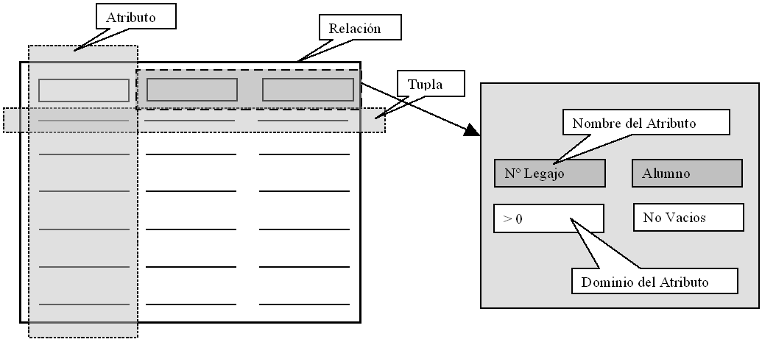
Modelo Relacional
“Los datos se representan en forma de tablas o relaciones”
Relación: una tabla de 2 dimensiones. (filas o tuplas y columnas o atributos)

Slide 4
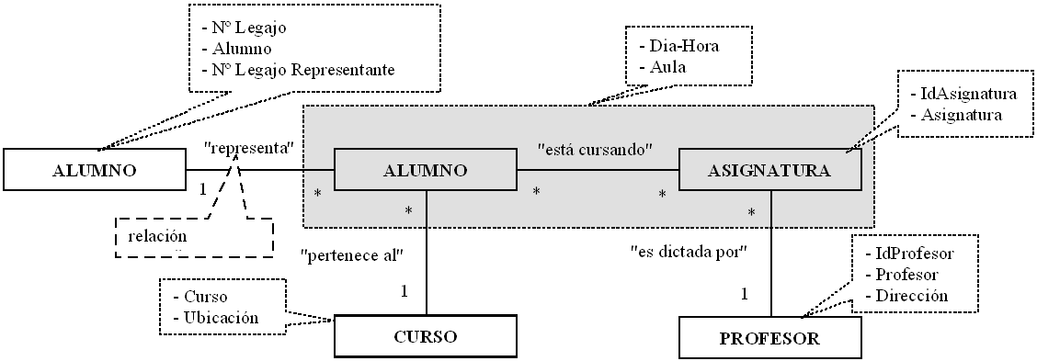
Modelo Relacional
Ejemplo, suponemos que:
Los alumnos pertenecen a un curso u están cursando asignaturas semestrales.
Los alumnos forman parte de grupos y cada grupo tiene un representante.
Cada asignatura tiene un profesor titular que es el que dicta la misma.

Slide 5
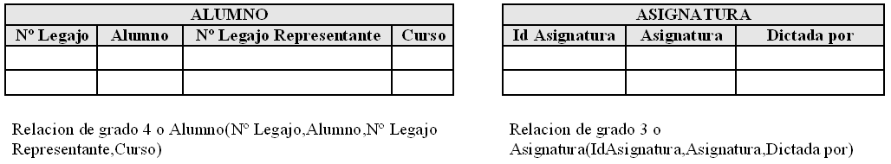
Modelo Relacional
Valor Nulo: es el valor que puede tomar un atributo cuando el valor es inaplicable o desconocido y que luego puede ser cambiado
Ejemplo:
  El alumno puede que no este representado por ningún otro alumno en algún momento
  Puede ocurrir que al momento del ingreso de los datos del profesor no se conozca su domicilio, esto podrá ser completado más tarde

Slide 6
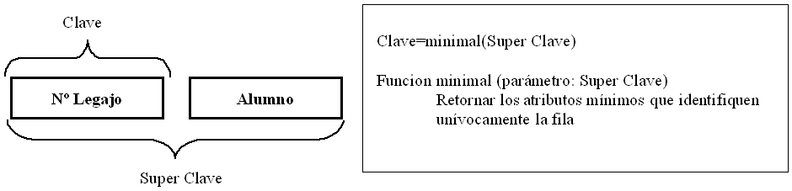
Modelo Relacional
Clave: conjunto mínimo de atributos que identifica unívocamente cada fila de una tabla
Súper Clave: conjunto de atributos que identifica unívocamente cada fila de una tabla
Clave Compuesta: Clave formada por más de un atributo
Ejemplo:
  En la relación “ está cursando” → Clave = Nº Legajo + IdAsignatura

Slide 7
Modelo Relacional
Clave Candidata: todos los atributos que pueden ser asumidos como clave.
Ejemplo:
En la relación “alumno”
  Nº Legajo → clave candidata
  Alumno → clave candidata si se asume que los nombres de los alumnos serán irrepetibles
“la clave candidata más fácil de implementar será la clave primaria o clave”
Ahora la sintaxis es:
Alumno(Nº Legajo, Alumno, Nº Legajo Representante, Curso)
Asignatura(IdAsignatura, Asignatura, Dictada por)
Clave principal

Slide 8
Modelo Relacional
Claves Externas o Foráneas: es un conjunto de atributos de una relación que constituyen un enlace lógico con otra relación o posiblemente con la misma (en este último caso se denomina relación cíclica).
“Vinculan las relaciones entre sí”
Ejemplo:
En la relación “Alumno”:
→ Nº Legajo Responsable c/ Nº Legajo, vincula a cada alumno con el líder del grupo (relación cíclica)
→Curso vincula al alumno con el curso al que pertenece
En la relación “Asignatura”
→ Dictada por vincula la asignatura con el profesor que la dicta

Slide 9
Modelo Relacional
Ahora la sintaxis es:
Alumno(Nº Legajo, Alumno, Nº Legajo Representante ,Curso)
  Claves externas:
  Nº Legajo Representante referencia a Alumno
  Curso referencia a Curso
Asignatura(IdAsignatura, Asignatura, Dictada por)
Claves externas:
  Dictada por referencia a Profesor

Slide 10
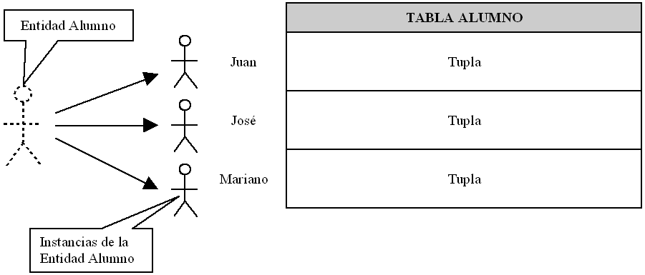
Modelo Relacional
Restricción: regla que limita los valores en una Base de
Datos
Integridad de la entidad

Slide 11
Modelo Relacional
La Integridad de la entidad implica que:
Cada tupla representa a cada instancia (en el ejemplo un alumno).
La clave identifica unívocamente a cada tupla y por lo tanto a una instancia por lo tanto… (en el ejemplo un alumno)
Luego “un atributo que es clave de una fila en una relación no puede tener un valor nulo”
Un valor nulo es un valor desconocido por lo cual no representa nada
en particular, una instancia debe ser representada por un valor
conocido.

Slide 12
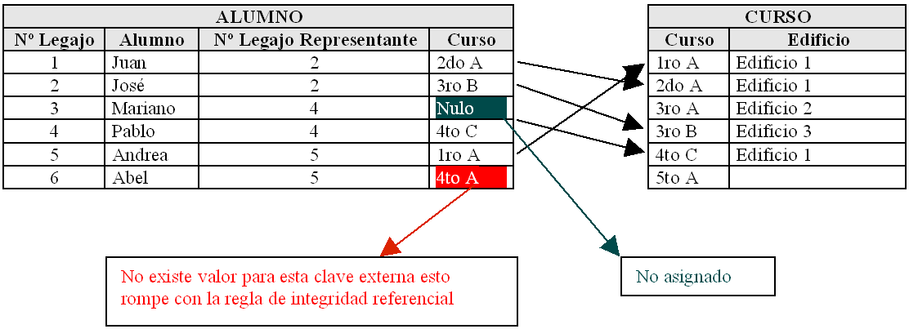
Modelo Relacional
Integridad referencial
“Toda clave externa puede ser nula, de lo contrario su valor
debe ser un valor real en otra relación”

Slide 13
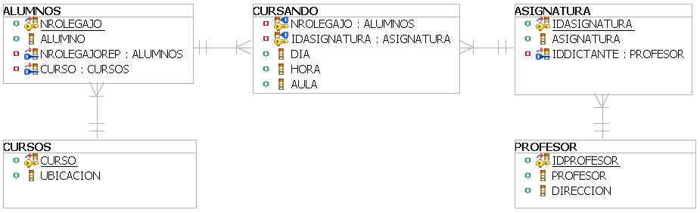
Diagrama de Entidad Relación (DER)
Grafo compuesto por rectángulos que representan tablas y líneas que representan relaciones foráneas.
En cada tabla debe especificarse su nombre.
Pueden listarse a continuación del nombre de la tabla los atributos o columnas que forman parte de la misma.
Claves externas o foráneas
Claves principales

Slide 14
Modelo Relacional del Ejemplo
Cursos( curso, ubicación )
Alumnos( nroLegajo, alumnno, nroLegajoRep, curso )
Claves foráneas:
curso referencia a Cursos
nroLegajoRep referencia a Alumnos
Cursando( nroLegajo, idAsignatura, dia, hora, aula )
Claves foráneas:
nroLegajo referencia a Alumnos
idAsignatura referencia a Asignaturas
Asignatura( idAsignatura, asignatura, idDictante )
Claves foráneas:
idDictante referencia a Profesores
Profesor( idProfesor, profesor, direccion )

Slide 15
Ejercicio
Se desea crear un modelo de datos que contenga
información acerca de los videos disponibles en un video
club, el historial de alquileres realizados y los clientes.
Datos relevados de las preguntas realizadas:
De cada película, llamada video, se desea tener esta información:
  Nombre de la película
  Una descripción corta
  Duración en minutos de la película
  Actores principales que participan. (pueden ser varios)
  Directores que la dirigen. (pueden ser varios)
  Géneros de la película. (pueden ser varios)

Slide 16
Ejercicio
Datos relevados de las preguntas realizadas: (continuación)
En el local existen varias copias de cada película, que se numeran de manera independiente a la película, esto es de manera general. Cada copia nueva que se hace obtiene un número secuencial nuevo que se imprime y se utiliza para rotular e identificar la copia. También se desea tener información del estado y el color de la copia.
Cuando un cliente llega para alquilar un video se desea asentar la o las copias que alquila, la fecha, la cantidad días, el precio al que se alquiló, y en todo momento se desea saber si la copia fue devuelta o aún se encuentra en posesión del cliente.

Slide 17
Ejercicio
Datos relevados de las preguntas realizadas: (continuación)
Con respecto de los clientes los datos relevantes son: nombre, domicilio, tipo y número de documento. A cada cliente se le asigna una categoría, la cual indica la importancia que tiene el cliente para el video club, además determina si se le hace algún porcentaje de descuento y cual.

Slide 18
Ejercicio
Atributos obtenidos del relevamiento:
idCopia, numeroRotulo, estado, color, idVideo, nombreVideo, descripcion, duracion, idDirector, director, idActor, actor, idGenero, genero, idCliente, cliente, domicilio, tipoDocumento, nroDocumento, idCategoria, categoria, descuento, fechaAlquiler, diasAlquiler, precio, devuelto

